Slide 1
线 性 代 数
第六章 二次型
第一节 二次型的概念
第二节 实二次型的标准形
第三节 实二次型的正定性

Slide 2
第一节
二次型的概念

Slide 3




6.1 二次型的概念
二次型的定义
二次型的矩阵表示法
矩阵的合同

Slide 4
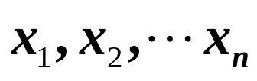
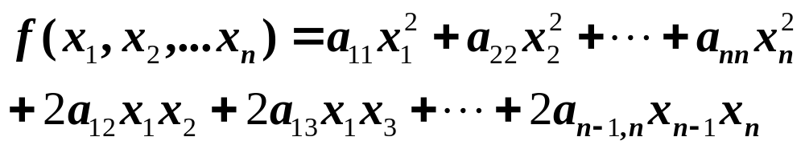
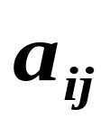
二次型的定义
定义6.1
含有 n 个变量
的二次齐次函数
称为n元二次型。
当系数 取复数时,称为复二次型;
当系数 取实数时,称为实二次型.
如不特别声明，今后我们只讨论实二次型

Slide 5
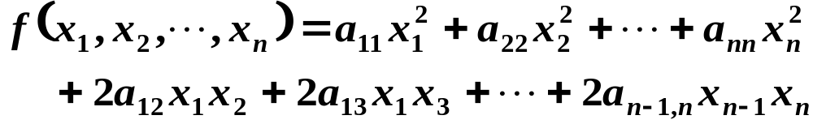
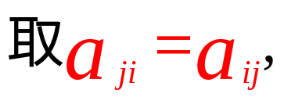


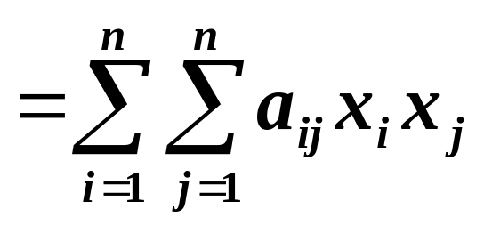
二次型的矩阵表示法
1．用和号表示二次型

Slide 6

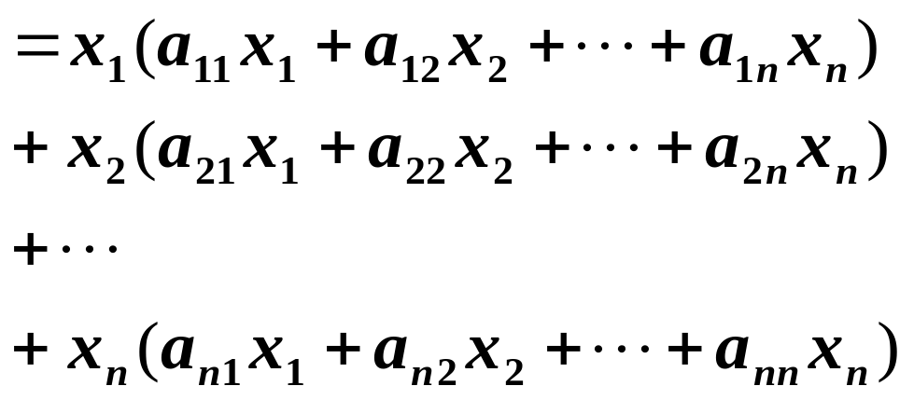
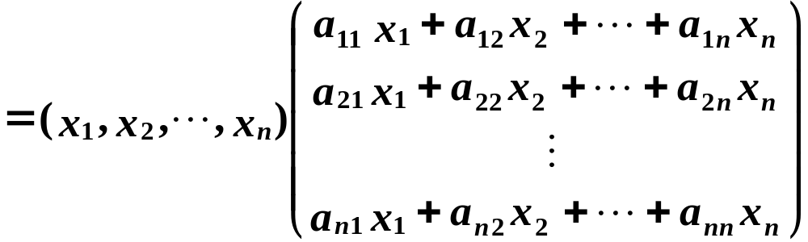
2．用矩阵表示

Slide 7
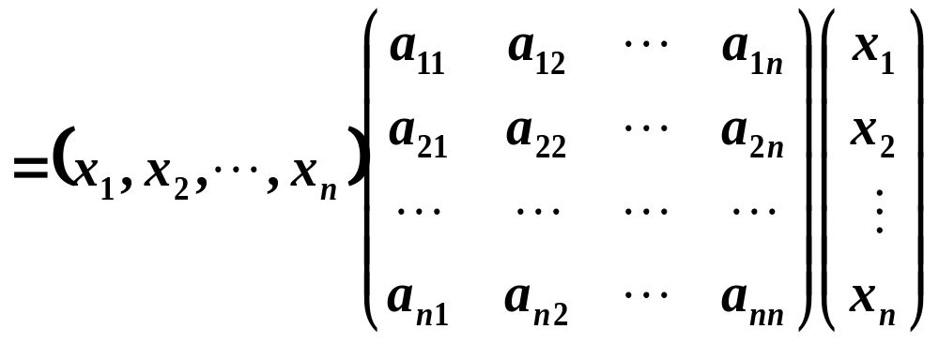
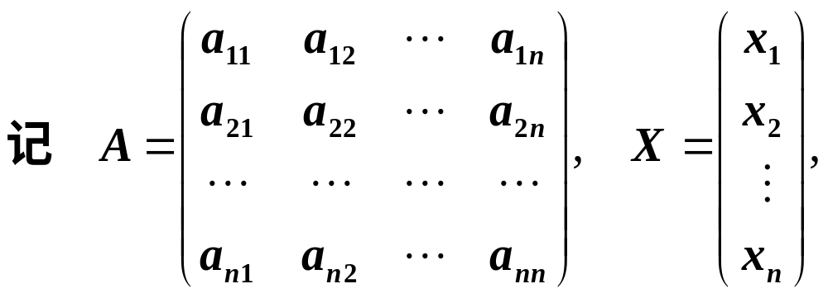

Slide 8
由此可见
任给一个二次型，可唯一确定一个对称矩阵；
反之，任给一个对称矩阵，可唯一确定一个二次型。
即二次型与对称矩阵之间是一一对应关系
称对称矩阵 A 为二次型 f 的系数矩阵，也把 f 称为对称矩阵 A 的二次型
对称矩阵 A 的秩称为二次型 f 的秩。

Slide 9
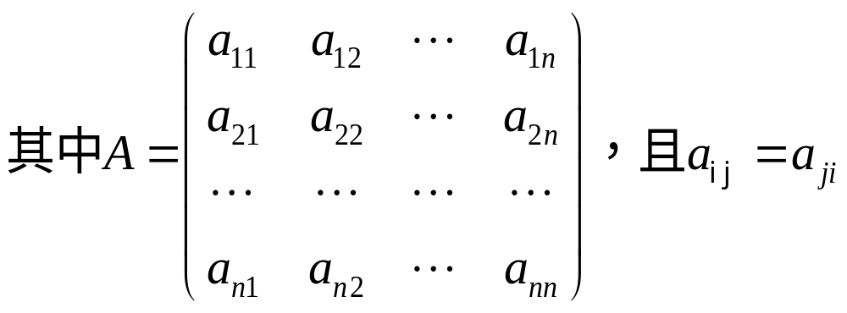
二次型与其矩阵关系

Slide 10
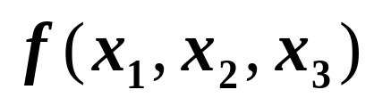
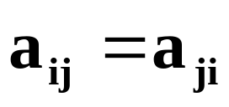
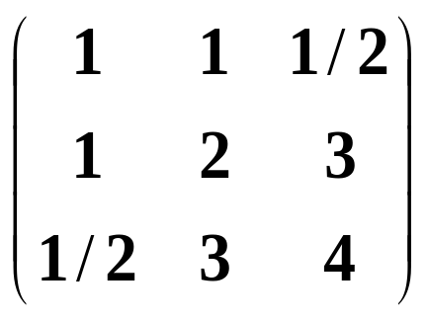
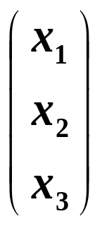
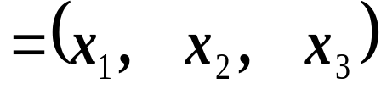
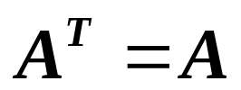
例1 写出下列二次型的矩阵表达式
解 按
的要求不改变完全平方项，把
交叉乘积项的系数取半得：
注意 仅当A 满足
时,为二次型的矩阵表示式

Slide 11
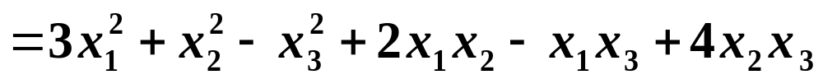
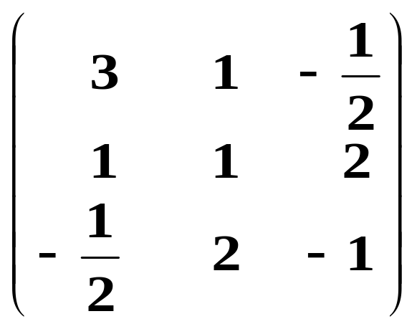
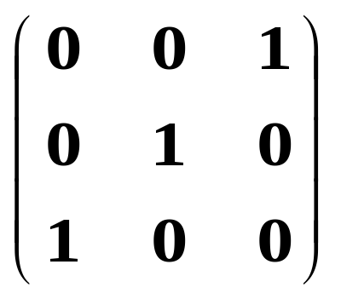
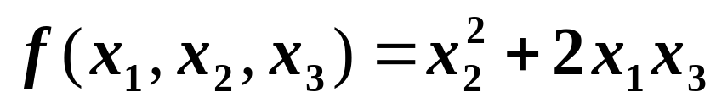
二次型
的矩阵为：
以 为矩阵二次型：
则二次型为

Slide 12

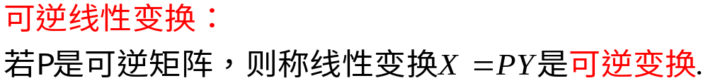
矩阵的合同
定义6.2
合同矩阵有一下性质：
（1）自反性（2）对称性(3) 传递性

Slide 13
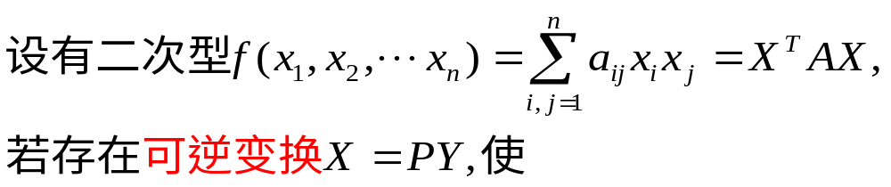
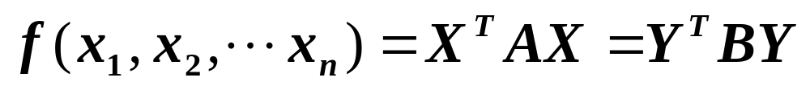
定义6.3
等价的二次型,它们的矩阵之间是合同的;
反之,以合同的矩阵为矩阵的二次型是等价的.

Slide 14
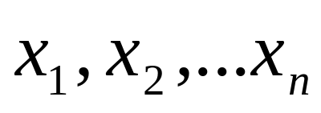
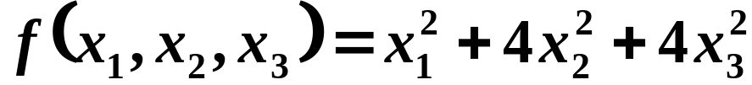
6.2 二次型的标准形
如果在二次型中只含变量
的平方项（不含变量的交叉乘积项），即形如
的二次型称为二次型的标准形.
为二次型的标准形.

Slide 15
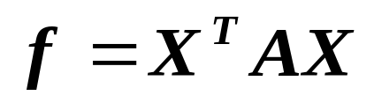
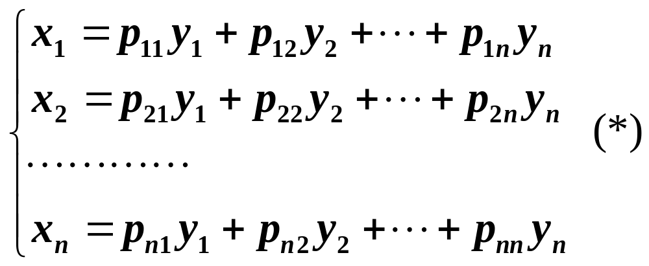
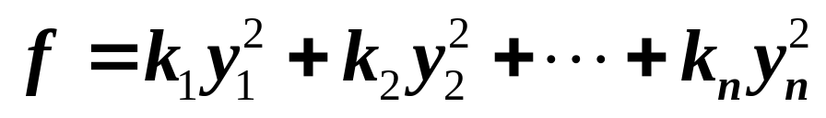
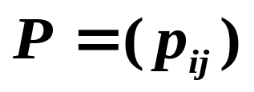

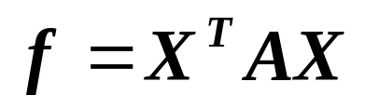
对于二次型 讨论的主要问题是：
求可逆线性变换
使二次型只含平方项，即用（*）代入二次型能使
若记 , 则可逆变换（*）可记作：
代入
有

Slide 16
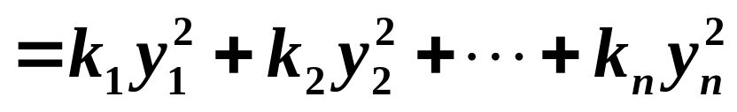
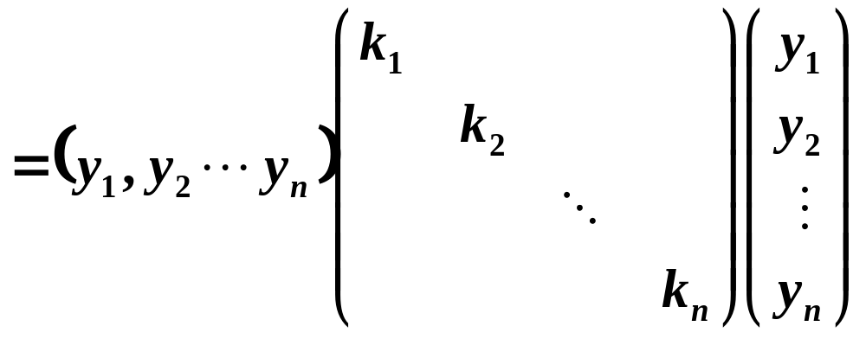

也就是要使
成为对角阵。
主要问题转化为
对于对称矩阵A,寻求可逆矩阵P，
使
成为对角阵。

Slide 17
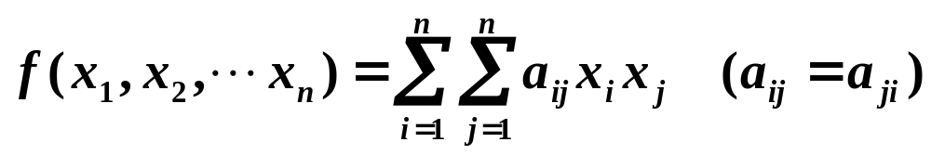
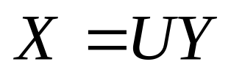
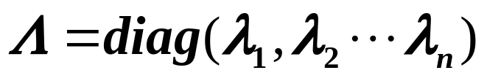
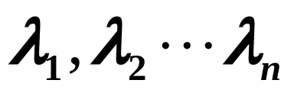
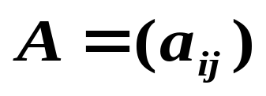
用正交变换法化二次型为标准形
定理6.1
任给二次型
总有正交变换
使 f 化为标准形
其中
是二次型 f 的矩阵 的特征值

Slide 18
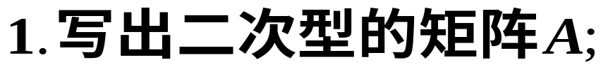
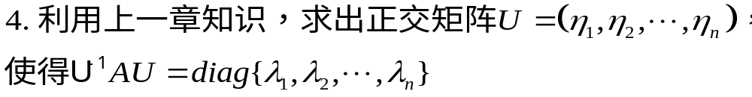
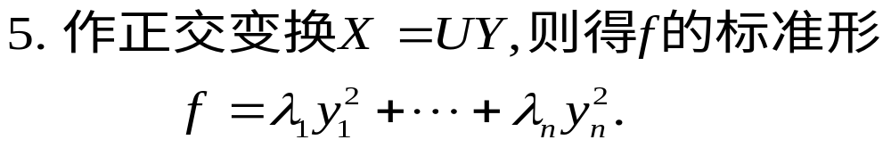
用正交变换化二次型为标准形的具体步骤

Slide 19
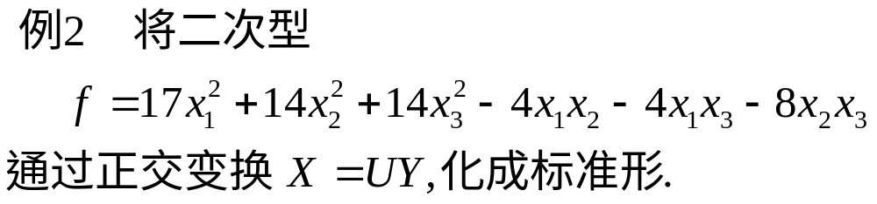
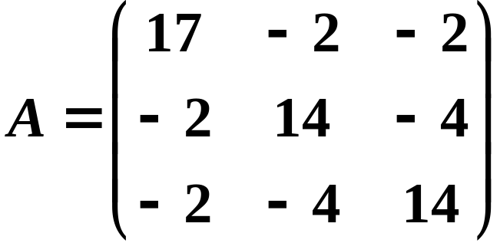
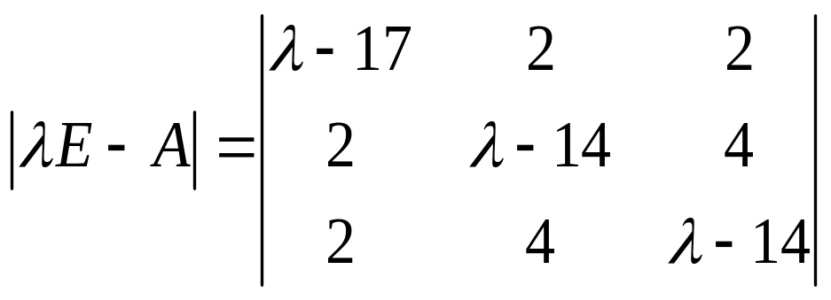
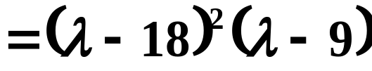

解
1．写出对应的二次型矩阵
2. 求其特征值
从而得特征值

Slide 20
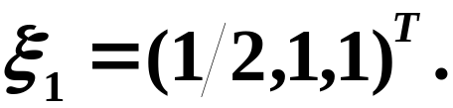
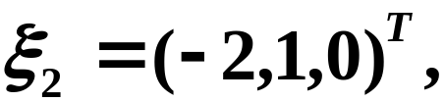
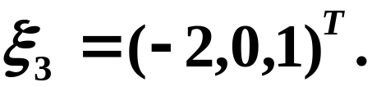
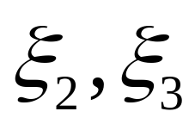
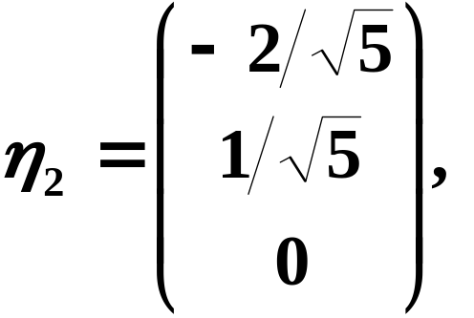

3．求特征向量
4．正交化特征向量:
得标准正交向量组

Slide 21






将 单位化，得正交矩阵
于是所求正交变换为
结论：标准型中平方项前面的系数就是矩阵A的特征值。

Slide 22






三、用配方法化二次型为标准形
1. 若二次型含有 的平方项，则先把含有
的乘积项集中，然后配方，再对其余的变量同
样进行，直到都配成平方项为止，经过可逆的线
性变换，就得到标准形;
2. 若二次型中不含有平方项，但是
则先作可逆线性变换
化二次型为含有平方项的二次型，然后再按1中方
法配方.

Slide 23







例1
解
含有平方项
去掉配方后多出来的项

Slide 24






Slide 25


所用变换矩阵为

Slide 26
第三节 二次型的规范形
一个实二次型，既可以通过正交变换化为标
准形，也可以通过拉格朗日配方法或初等变换法
化为标准形，其标准形一般来说是不唯一的,
但标准形中所含有的项数是确定的，
项数等于二次型的秩．
下面我们限定所用的变换为实变换，来研究
二次型的标准形所具有的性质．

Slide 27



一、二次型的规范形
再实施线性变换
则二次型化为
这种系数为1或-1的二次型称为二次型的规范形

Slide 28

二、惯性定理
定理
任意一个实二次型
总可以经过一个适当的可逆线性变换化
成规范形,且规范形是惟一的.
唯一是指规范形中指标p和r是由二次型确定的，
其中r是二次型的秩,p 称为二次型的正惯性指数.
称 q 为负惯性指数,正负惯性指数的差 p-q 叫做
符号差.显然,q=r-p

Slide 29






例
（1）二次型 中， 的特征值为
－2，0，3。写出它的一个标准形，规范形及 。
（2已知二次型 ， ， ，
写出它的规范形。

Slide 30

小 结
将一个二次型化为标准形，可以用正交变换
法，也可以用配方法，或者其它方法，
这取决于问题的要求．如果要求找出一个正交矩
阵，无疑应使用正交变换法；如果只需要找出一
个可逆的线性变换，那么各种方法都可以使用．
正交变换法的好处是有固定的步骤，可以按部就
班一步一步地求解，但计算量通常较大；如果二
次型中变量个数较少，使用拉格朗日配方法反而
比较简单．需要注意的是，使用不同的方法，所
得到的标准形可能不相同，但标准形中含有的项
数必定相同，项数等于所给二次型的秩．

Slide 31
第三节
实二次型的正定性

Slide 32






6.3、正(负)定二次型的概念
定义6.5
是实二次型，
若对任何非零向量
恒有
则称实二次型
正定，
并称对称矩阵
A为正定矩阵；
若对任何
恒有
则称实二次型
负定,
并称对称矩阵A为负定矩阵.

Slide 33



若对任何给定向量
恒有
则称实二次型
半正定，
并称对称矩阵
A为半正定矩阵；
若对任何
恒有
则称实二次型
半负定,
并称对称矩阵A为半负定矩阵.
既不是正定、半正定、负定和半负定二次型称为不定型.

Slide 34




例如
为正定二次型
为负定二次型
为半负定二次型
为半正定二次型

Slide 35
任给二次型
总有正交变换
使 f 化为标准形
其中
是二次型 f 的矩阵 实特征值

Slide 36



如果二次型 f为正定二次型
此时二次型 f的正惯性指数为n, 其规范形为
因此，我们得到下面的结论

Slide 37




定理6.6 设 是 阶实对称矩阵，则以下结论等价:
(1) 二次型 正定;
(2) 矩阵的特征值均大于零;
(3) 二次型 的正惯性指数等于 ;
(4) 二次型 的规范形为
二、正定二次型的判定定理

Slide 38


定理6.7 设 是 阶实对称矩阵，则以下结论等价:
(1) 矩阵 正定；
(2) 对任意阶实可逆矩阵 ,有 正定;
(3) 的特征值均为正值；
(4) 与单位矩阵合同.
二、正定矩阵的判定定理
注意：
正定矩阵一定可逆，且其行列式大于零

Slide 39







定义6.5
，子式
称为矩阵A 的 i 阶顺序主子式。
定理6.5
正定
实二次型
A的各阶顺序主子式

Slide 40




例 判断下列实二次型是否正定
解 （1）f 的矩阵为
所以 f 是正定的。

Slide 41







例 求参数t 的范围，使下列二次型为正定二次型
解 二次型
的矩阵
为使
正定，要求A 的各阶顺序主子
式大于零，而

Slide 42







推得
即
所以当
时
正定。

Slide 43



例6 设 都是正定矩阵，且 ，求证 也正定.
证明：由AB=BA得 AB为实对称矩阵。
因为A, B为正定，则A,B可逆，所以r(A)=n.
所以 r(AB)=r(A)=n;
由r(AB)=n得，r(f)=n .所以f的正惯性指数为n.
所以矩阵AB正定.

Slide 44
练习：

Slide 45
小 结
1. 正定二次型与正定矩阵的概念
2. 正定二次型（正定矩阵）的判别方法：
(1)定义法；
(2)顺次主子式判别法；
(3)特征值判别法.
3. 根据正定二次型的判别方法，可以得到
负定二次型（负定矩阵）相应的判别方法，请大
家自己推导．

Slide 46

思考题
正定二次型与正定矩阵有何区别与联系？

Slide 47


线性代数 第六章 二次型 第3节 实二次型的正定性
判断一个二次型正定的方法：
1、若二次型平方项系数不全大于零，则不正定。
2、求出二次型的正惯性指数 （可用配方法求标准形），
则正定，否则不正定。
3、判断二次型矩阵的特征值，均为正则正定；否则不正定。
4、求二次型矩阵的各阶顺序主子式，均大于零则正定；
否则不正定。
5、有些题，特别是证明题，往往用定义来判断是否正定。
6、判断二次型的矩阵是否为正定矩阵。

Slide 48













线性代数 第六章 二次型 第3节 实二次型的正定性
例2 为正定矩阵。
求证： 一定可逆，且 、 为正定矩阵。
证明： 为正定矩阵，故 ，存在可逆矩阵 使
故 可逆。
所以 为正定矩阵。
其中 显然是可逆矩阵。
故 也是正定矩阵。
你能用其他方法证明本题吗?
例3 设 为 阶正定阵,则存在正定阵 ,使 .

